Slide 1
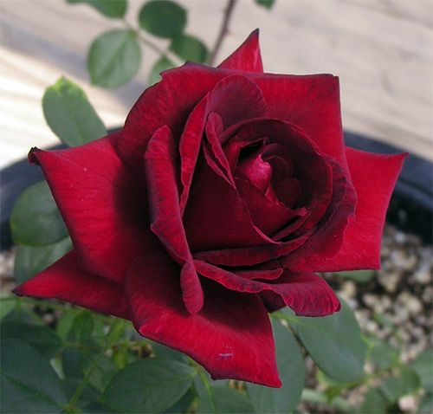
La Hermosura de la Mujer Cristiana
por Lucy Alvarenga

Slide 2
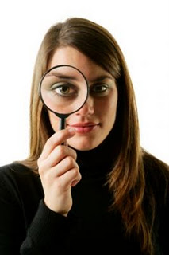
Observemos algunas maneras de cómo se puede observar la hermosura de la mujer cristiana

Slide 3
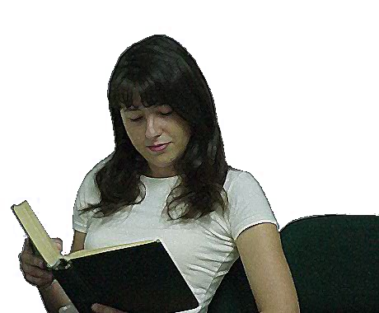
I.
La Hermosura de la Mujer Cristiana se Observa en Su Vida de Estudio de la Palabra.

Slide 4

Notemos Por qué El Estudio de la Biblia Puede Ayudar a Nuestra Belleza Espiritual
  El estudio de la Palabra nos ayuda a mantenernos sanos (1 Pedro 2:1-2).
  El estudio de la Palabra nos ayuda a mantenernos sin mancha del pecado (Santiago 1:27; Salmo 119:9, 11).

Slide 5
Notemos Por qué El Estudio de la Biblia Puede Ayudar a Nuestra Belleza Espiritual
  El estudio de la Palabra nos ayuda a crecer espiritualmente (2 Pedro 3:18).
  El estudio de la Palabra nos ayuda a no ser mujeres avergonzadas (2 Timoteo 2:15).
  Recordemos que para mantenernos hermosas, es necesario ver el espejo de Dios y utilizarlo (Santiago 1:22-25).

Slide 6
¿Qué tanto estudiamos la Palabra de Dios para lograr esa hermosura que Él desea que tengamos?

Slide 7

II.
La Hermosura de la Mujer Cristiana se Observa en Su Buen Ejemplo Ante los demás.

Slide 8

La Biblia Nos Exhorta a Ser Buenos Ejemplos
  Leamos los siguientes pasajes: Mateo 5:16; 1 Timoteo 4:12
  La única manera de poder brillar es siendo un buen ejemplo.

Slide 9

La Hermosura en el Buen Ejemplo Se Nota En Los Siguientes Puntos
  Su manera de vestir (1 Timoteo 2:9-10)
  Su manera de hablar (Colosenses 4:6)
  Su manera de comportarse (1 Timoteo 4:12)
  Su manera de cómo trata a su esposo (1 Pedro 3:1-2; Efesios 5:22)
  Su manera de cómo trata a sus hijos (Efesios 6:4)
  Su fidelidad a los mandamientos del Señor (Juan 14:15)

Slide 10
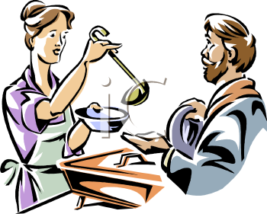
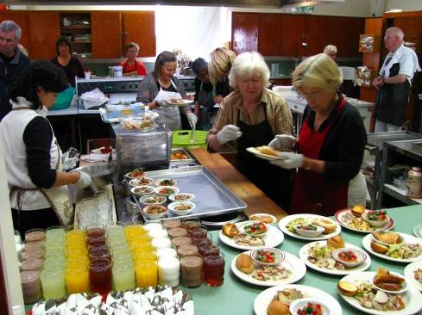
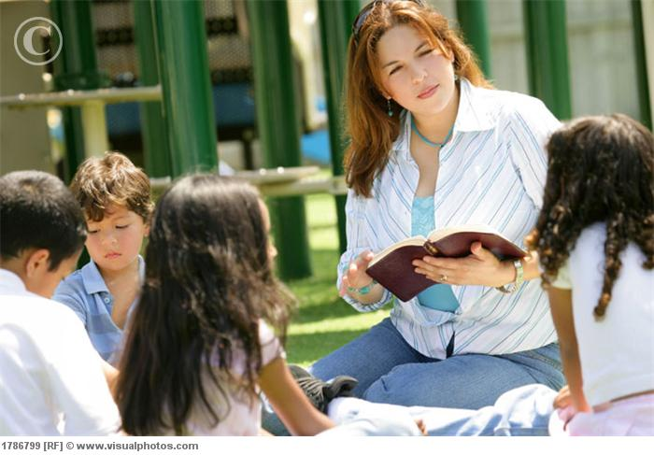
III.
La Hermosura de la Mujer Cristiana se Observa en Su Envolvimiento en la Obra del Señor.

Slide 11

Áreas de trabajo donde podemos dar a conocer nuestra hermosura
  Impartiendo clases a nuestros niños los domingos y los miércoles.
  Educando a nuestros propios hijos en el conocimiento de la Palabra de Dios (Deuteronomio 6:4-6; Proverbios 22:6; Efesios 6:4).
  Instruyendo a las jovencitas en la Palabra de Dios para que sean un buen ejemplo (Tito 2:3-5).

Slide 12
Areas de trabajo donde podemos dar a conocer nuestra hermosura
  Ayudando en las actividades, tales como: campañas evangelísticas, tocadas de puerta, y muchas actividades en las cuales se pueden preparar alimentos, decorar, doblar invitaciones, y mucho más.
  Podemos invitar gente a los servicios de adoración, conseguir estudios para el predicador, etc.

Slide 13
Mujeres en la Biblia que Mostraron su Hermosura
  María Magdalena, María la madre de Jacobo y de José, y la madre de los hijos de Zebedeo (Mateo 27:55-56). Dice el pasaje que estas mujeres servían a Jesús.
  La suegra de Pedro servía a Jesús y los apóstoles (Marcos 1:29-31).
  Evodia y Síntique ayudaban a Pablo en el evangelio (Filipenses 4:2-3).
  Febe fue una mujer que servía en la Iglesia (Romanos 16:1-2).
  Romanos 16:3-15 menciona varias mujeres que se mantenían activas en la obra del Señor.

Slide 14

Conclusion:
¿Estamos Mostrando Nuestra Hermosura en la Iglesia del Señor?

Slide 15
Resumen de la lección
¿Estamos mostrando nuestra belleza por medio del estudio de la Biblia?
¿Estamos mostrando nuestra belleza por medio de nuestro buen ejemplo?
¿Estamos mostrando nuestra belleza por medio de nuestro envolvimiento en la obra de Dios?

